Slide 1
重症心身障害児者等
支援者育成研修テキスト
５ ライフステージにおける支援④
学齢期における支援

Slide 2
学齢期の支援
成長による体の変化
プラス面もあるがマイナス面も大きい
体格の増大
筋緊張亢進
側彎・胸郭変形
四肢拘縮
呼吸障害の発生・悪化
嚥下機能の低下→誤嚥
胃食道逆流の発生・悪化
母親の不調
（更年期など）
父親の職場での
責任の増加
医療ニーズの
増加
介護負担の
増加
＜支援＞
学校教育
学校での適切な
医療的配慮対応
放課後ﾃﾞ
ｲｻｰﾋﾞｽ
訪問看護訪問支援
ﾚｽﾊﾟｲﾄ
ｼｮｰﾄｽﾃｲ
学校・デイサービスなどでの医療的ケア
１

Slide 3
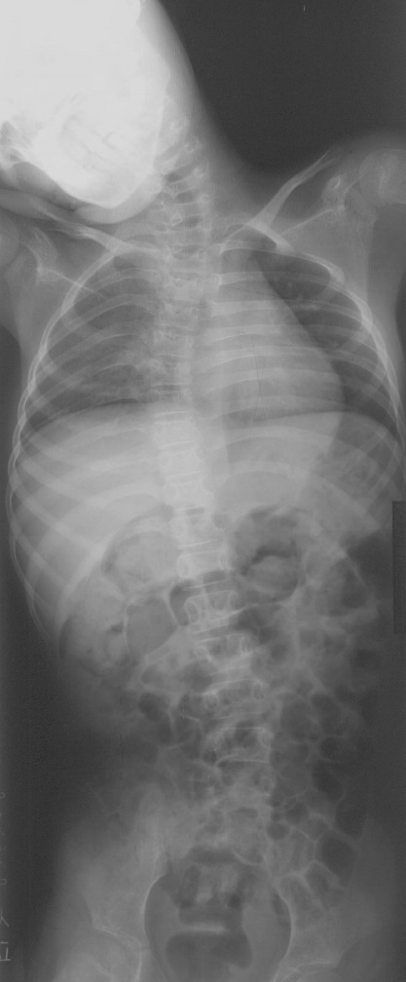
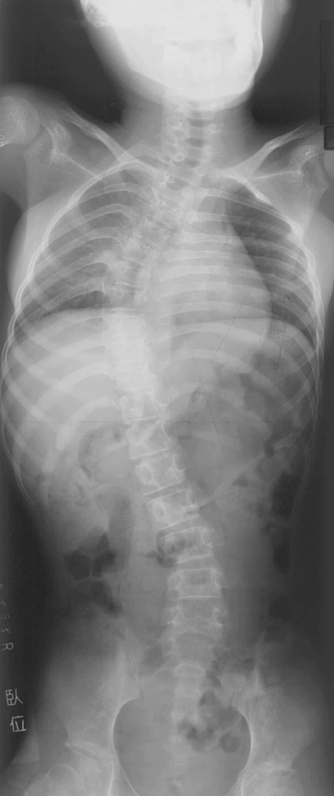
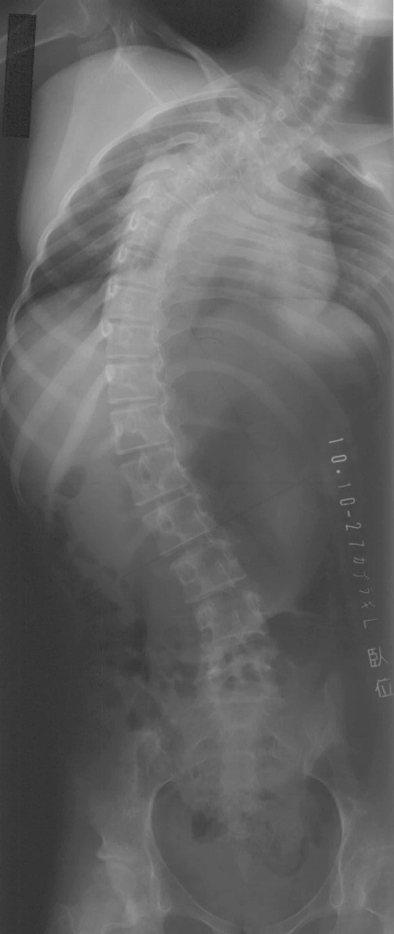
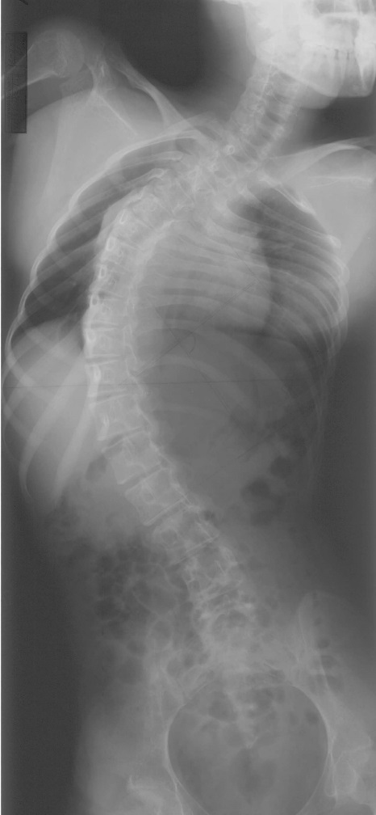
成長による脊柱・体幹・胸郭の変形
事例 C
中学生のころより徐々に側彎が進行
高校卒業のころには座位保持が困難に
12歳
14歳
18歳
20歳
２

Slide 4
この時期の適切な対応が重要
学齢期に経管栄養を開始した脳性麻痺児の
経管栄養開始時の学年
３

Slide 5
事例 脳性麻痺
14歳～ 気道感染での体調不良増加
15歳 給食摂取中に呼吸状態悪化し、入院
誤嚥性肺炎と診断
母は、「教員の摂食介助法が悪かった」との意見
嚥下造影検査（VF） → 母による摂食介助でも誤嚥あり
→ 本児の嚥下機能自体の悪化によるものとの
共通理解 へ
＜嚥下造影検査からの方針＞
上体45度姿勢、ペースト食では誤嚥なし（覚醒度良い時）
水分はこの姿勢でも誤嚥あり
→覚醒度が良い時はペースト状食事の経口摂取は上体
角度４５度で可、水分は経管注入、覚醒度が悪い時は
栄養剤も注入。 学校で、医療的ケア実施体制の中で、
看護師と教員が経管注入を行う。
４

Slide 6
機能状態の変化・悪化の要因
・成長、加齢による、変化
思春期の体の変化、早期老化・老化、廃用性機能低下
変形・拘縮、緊張、胃食道逆流症、気管軟化症、他
・疾患特有の、加齢による変化
基礎疾患（進行性疾患、神経変性疾患）進行による悪化
進行性でない疾患での、加齢により生ずる特有の変化
アテトーゼ型脳性麻痺 ｰ 頸髄症・頚椎症
ダウン症 ｰ退行、早期老化、他
・一時的要因による機能状態変化と、その恒常化
病気入院、気付かれない骨折（腰椎、大腿骨） 他
・精神的要因、環境要因による悪化
・薬の影響－薬の副作用による機能低下
・周期的変化
生理周期（月経前緊張症など） 季節的変化
５

